Slide 1
স্বাগতম

Slide 2
শিক্ষক পরিচিতি
নামঃ রোকসানা পারভীন
সহকারী শিক্ষক(গণিত)
কানাইয়া দারুচ্ছুন্নাহ দাখিল মাদ্রাসা।
গাজীপুর সদর, গাজিপুর।
পাঠ পরিচিতি
শ্রেণিঃ অষ্টম
বিষয়ঃ বাংলাদেশ ও বিশ্বপরিচয়।
সময়ঃ ৪০ মিনিট
তারিখঃ ২০/১/২০২১

Slide 3
এই পতাকাটি কাদের?
◊তোমরা বলতো কোন সরকারের নেতৃত্বে মুক্তিযুদ্ধ সংগঠিত হয় এবং বাংলাদেশ শত্রু মুক্ত হয়?

Slide 4
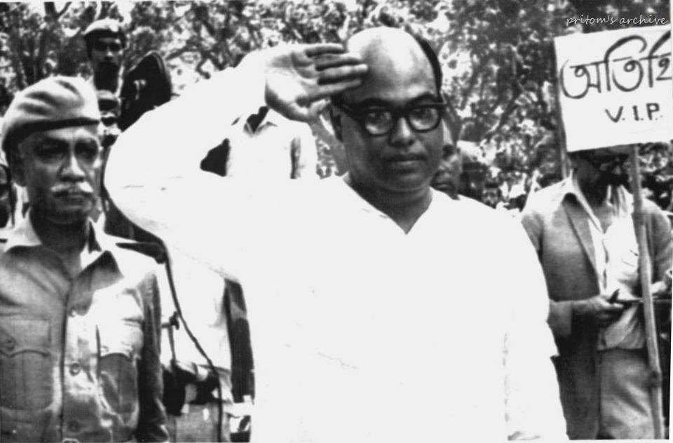
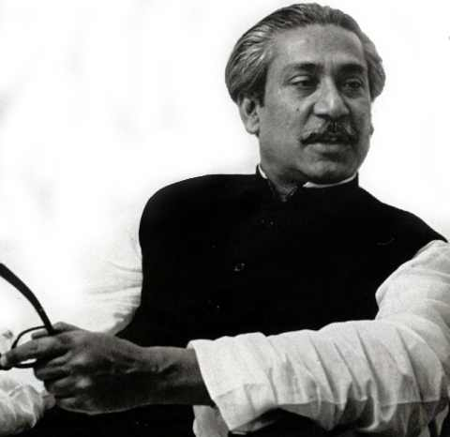

Slide 5
মুজিবনগর সরকার

Slide 6
এই পাঠ শেষে শিক্ষার্থীরা...
◊ মুক্তিযুদ্ধের সময়ে গঠিত গণপ্রজাতন্ত্রী বাংলাদেশ
সরকারের পরিচয় বর্ণনা করতে পারবে;
◊ মুজিবনগর সরকারের মন্ত্রীসভা সম্পর্কে
বর্ণনা করতে পারবে;
◊ মুজিবনগর সরকারের মন্ত্রণালয় সম্পর্কে ব্যাখ্যা
করতে পারবে।

Slide 7
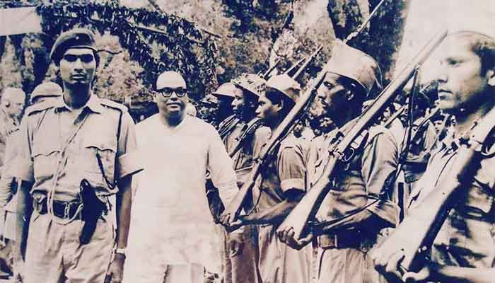
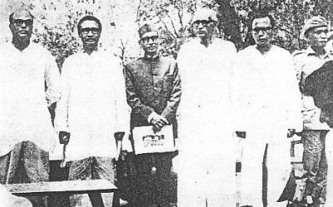
মুজিবনগর সরকার
১৭ই এপ্রিল ১৯৭১ মেহেরপুরের বৈদ্যনাথতলায় আম বাগানে গঠিত হয় স্বাধীন বাংলাদেশের অস্থায়ী সরকার বা মুজিবনগর সরকার।

Slide 8
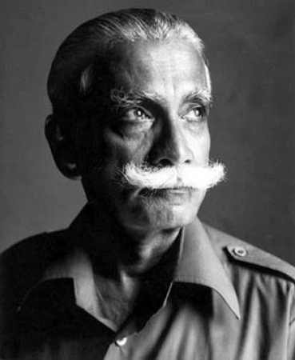
মুজিবনগর সরকারের মন্ত্রী পরিষদ
রাষ্ট্রপতি
উপ-রাষ্ট্রপতি
প্রধানমন্ত্রী
স্বরাষ্ট্রমন্ত্রী
অর্থমন্ত্রী
পররাষ্ট্রমন্ত্রী
সশস্ত্রবাহিনী প্রধান
জেনারেল আতাউল গনি ওসমানী
সশস্ত্রবাহিনীর প্রধান

Slide 9
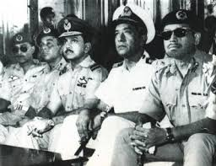
বেসামরিক প্রশাসন
সামরিক কার্যক্রম

Slide 10
একক কাজ
মুজিবনগর সরকারের মন্ত্রণালয়সমূহের নাম লিখ।

Slide 11
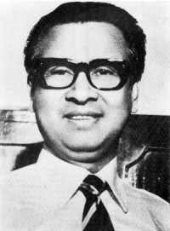
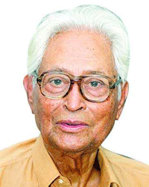
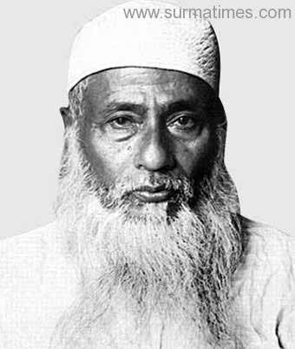
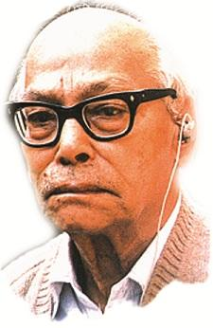
১) কার নেতৃত্বে জাতীয় ঐক্য প্রতিষ্ঠার
লক্ষ্যে উপদেষ্টা পরিষদ গঠিত হয়?
২) সে পরিষদে আওয়ামী লীগ নেতা ছাড়াও
অন্যতম সদস্য কারা ছিলেন?
তাজউদ্দীন আহমদ
এছাড়াও ছিলেন কংগ্রেস নেতা মনোরঞ্জন ধর ।
মোজাফফর আহমদ
মণি সিংহ
মওলানা আবদুল হামিদ খান ভাসানী

Slide 12
মূল্যায়ন
১.মুজিবনগর সরকারের শপথ বাক্য পাঠ করান কে?
অধ্যাপক ইউসুফ আলী
২. মুজিবনগর সরকারের রাষ্ট্রপতি কে ছিলেন?

Slide 13
মুজিবনগর সরকারের কার্যক্রম ,বাস্তবতার নীরখে - বিশ্লেষণ কর।
বাড়ির কাজ
মুজিবনগর সরকারের উল্লেখযোগ্য কাজের তালিকা প্রস্তুত কর।

Slide 14
ধন্যবাদ

